Slide 1

ЯДС
Дата: 27.04.2022р.
Тема: Як можна подорожувати, не виходячи з дому?
Сьогодні ми продовжемо працювати над цією темою.

Slide 2
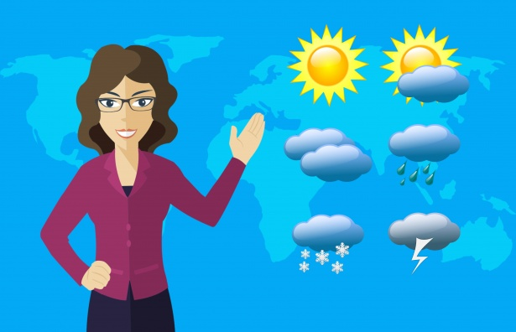
Синоптичне повідомлення
Дата
Місяць
О Опади

Slide 3

- Як можна подорожувати, не виходячи з дому?

Slide 4


Моя улюблена телепередача
Про що ці телепередачі?
А які ще телепередачі ви переглядаєте по телевізору?
Чим вони вам цікаві?
Яка з телепередач вам подобається найбільше?
Що в цій передачі вам найцікавіше?
Хто з ваших друзів теж любить цю телепередачу?
Чи обговорюєте ви побачене?

Slide 5
Складання розповіді за планом.
План
Як називається твоя улюблена телепередача?
Про що вона?
Чи є в цій телепередачі найцікавіше місце чи момент?
Чи допомагає тобі ця телепередача в житті? Як?
Чому саме вона для тебе найулюбленіша?

Slide 6
Мовні вправи
Переглядаю – дивлюся, передивляюся.
Телепередача – програма, проєкт.

Slide 7
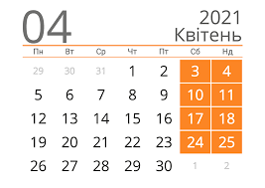
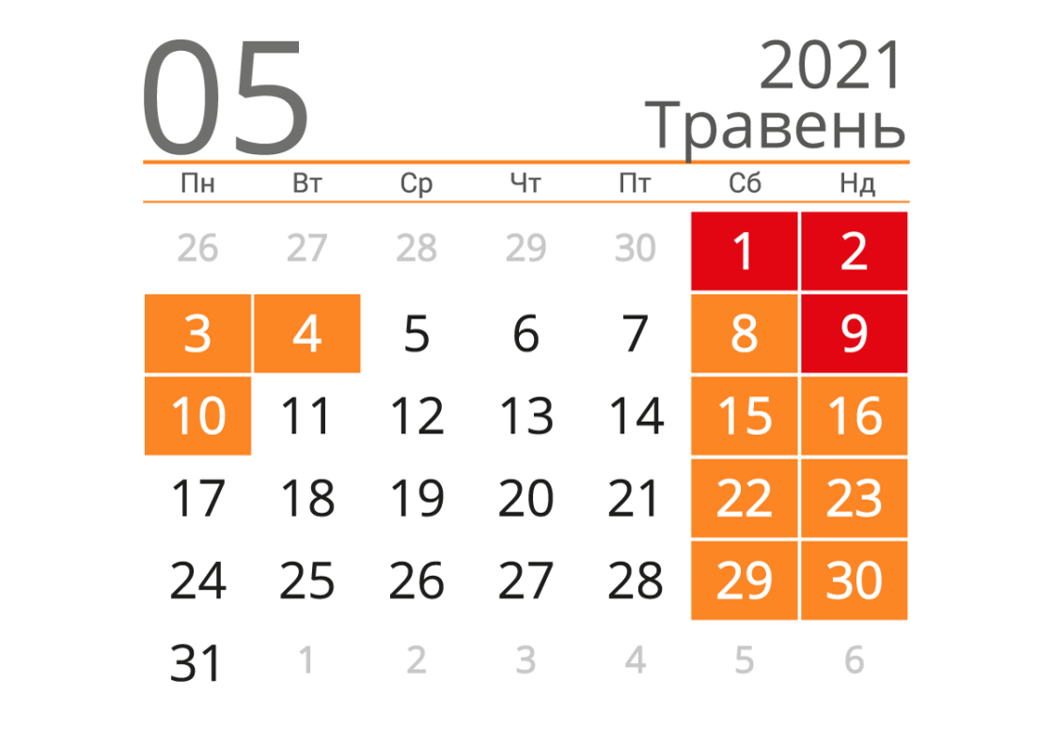
Визначення дати за календарем

Slide 8
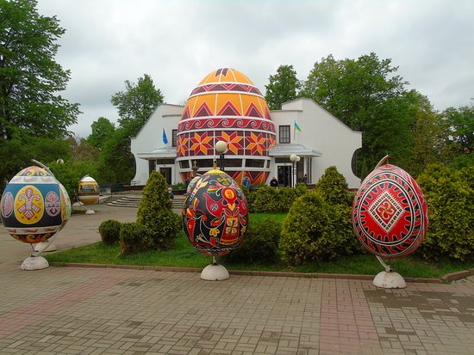
Віртуальна подорож до музею Писанки

Slide 9

Сьогодні я дізнався/дізналася про…
Мені було цікаво дізнатися про …
Я навчився/навчилася…
Я здійснив/здійснила віртуальну подорож до …

